Slide 1

基于多任务学习的智能场景分类和语义分割系统设计
指导老师：何晓旭
小组成员：
黄炫聪，黄浩，杨维，王娟，钟宇鹏，钟朝颖

Slide 2

01
项目概述
02
系统结构与模块
03
模块设计详解
04
关键技术与算法
05
结论与展望
content
目录

Slide 3
01
项目概述

Slide 4



项目背景
01
02
03
04
行业发展背景
多任务学习技术背景
实际相关应用
整合框架稀缺问题
随着人工智能和深度学习技术的迅猛发展，计算机视觉领域取得了显著进展。智能场景分类和语义分割作为图像理解的关键任务，分别用于识别图像的整体环境和对图像中的每个像素进行细致分类。这些技术在自动驾驶、智能监控、虚拟现实等多个行业有着广泛的应用前景。
多任务学习（Multi-Task Learning, MTL）作为一种有效的机器学习方法，通过同时训练多个相关任务，可以提升模型的泛化能力和效率。MTL能够在不同任务之间共享信息，减少过拟合，并有效利用有限的标注数据。对于场景分类和语义分割这两个紧密相关的任务，MTL提供了一个整合两者的理想框架，有望实现更高的精度和更优的性能。
在实际应用中，许多场景需要同时处理多种视觉任务。例如，自动驾驶车辆不仅需要识别道路环境（场景分类），还需要精确感知周围物体的位置和类型（语义分割）。这种多功能集成的需求推动了对更加智能化、综合化的视觉系统的开发。此外，5G通信和物联网（IoT）的发展为实时、高效的多任务视觉处理提供了强大的支持。
单个任务的研究已经取得了一定成果，但将场景分类和语义分割整合到一个统一框架下的工作仍然较少。现有解决方案往往未能充分挖掘任务间的潜在关联，导致性能提升有限。然而，随着计算资源的进步和大规模预训练模型的出现，构建复杂度更高、性能更强的多任务学习系统成为可能，这为本项目带来了重要的研究机会和技术挑战。

Slide 5






目标 意义
构建跨任务关联模型
推动多任务学习理论发展
设计并实现一个能够同时处理场景分类和语义分割的多任务学习框架，通过共享信息和协同训练来提升两个任务的性能
本项目将深入研究场景分类和语义分割之间的内在联系，探索如何有效利用任务间的共享信息，为多任务学习理论的发展提供新的思路和方法。
提高模型效率与精度
促进计算机视觉技术进步
探索有效的跨任务关联建模方法，减少模型复杂度，降低计算成本，同时提高分类和分割的准确性和鲁棒性。
通过整合两种重要的视觉任务，本项目有望为计算机视觉领域带来新的突破，特别是在图像理解、物体识别等方面，进一步推动相关技术的进步。
优化实时处理能力
丰富深度学习模型架构
针对实际应用场景的需求，优化系统的实时处理性能，确保其在资源受限环境下也能高效运行。
项目中提出的多任务学习框架和跨任务关联建模方法，可以为深度学习模型的设计提供新的参考，有助于开发更加高效、灵活的神经网络架构。

Slide 6
02
系统结构与模块

Slide 7
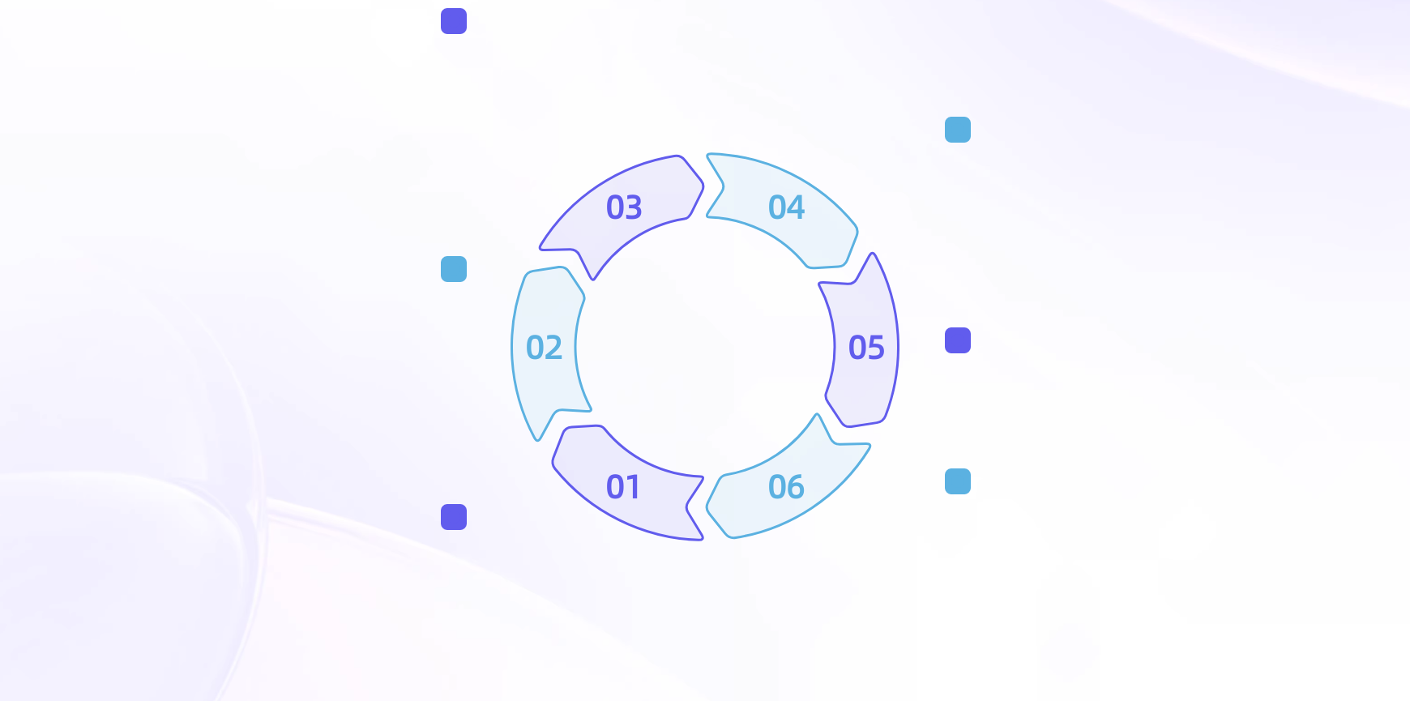
模块构成
场景分类SceneClassificationModule
运用 resnetv2 模型对输入图片进行场景分类判断
同样依赖图像输入模块，为结果展示模块提供分类结果
结果展示ResultDisplayModule
将语义分割和场景分类的结果通过前端界面进行可视化展示。
接收语义分割模块和场景分类模块的处理结果，并展示给用户
语义分割SemanticSegmentationModule
利用 deeplabv3 模型对输入图片进行语义分割处理
依赖于图像输入模块获取图片数据，为结果展示模块提供分割结果。
数据流连接Datalink
各模块间通过数据流紧密相连，保证信息传递的准确性和时效性。
无缝衔接
图像输入ImageInputModule
整个流程从图片接收至结果展示，实现了高效且无中断的数据处理。
负责接收用户上传的图片或从指定路径读取图片数据
为系统的入口模块，为后续处理提供图片数据

Slide 8
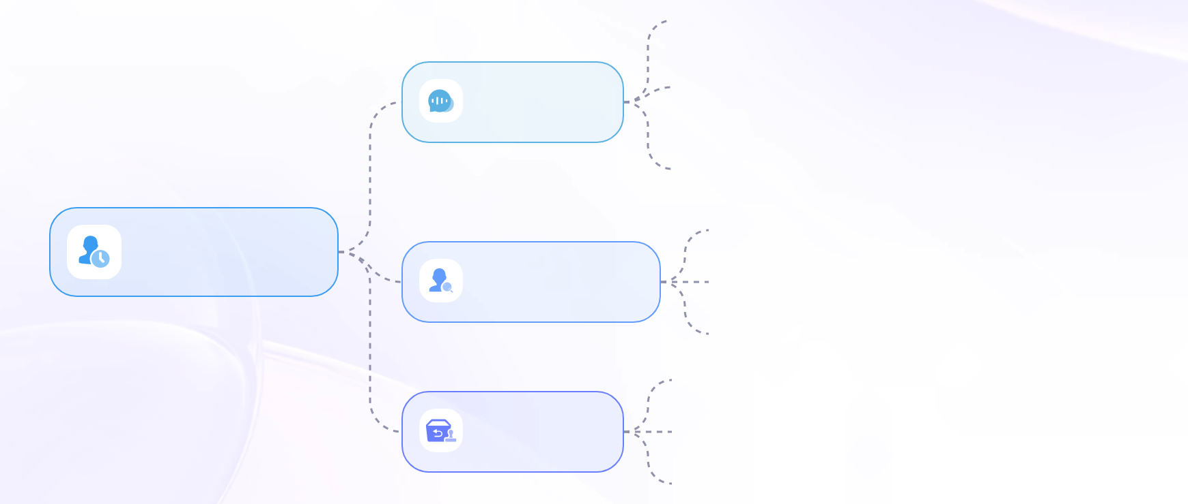
数据流与协作
ImageInputModule 提供图像数据，作为处理的起点
SemanticSegmentationModule 进行图像的语义分割，区分不同区域
模块功能
SceneClassificationModule 对图像进行场景分类，确定背景环境
图像处理系统
通过函数调用实现模块间的紧密协作
数据流与协作
数据在各模块间准确传递，确保信息同步
整个流程设计高效，保证了系统的响应速度
从图像输入到结果展示，形成完整的处理链路
系统特点
模块化设计，便于维护和扩展
高效的流程管理，提升了用户体验

Slide 9
03
模块设计详解

Slide 10
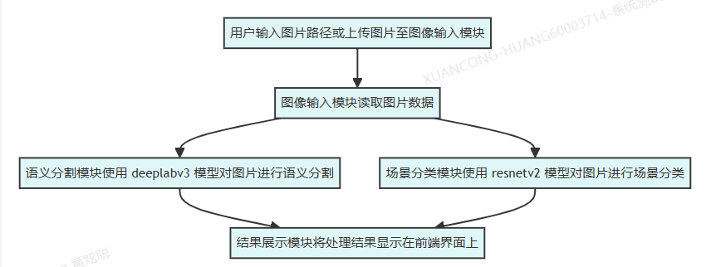
系统工作流程图

Slide 11
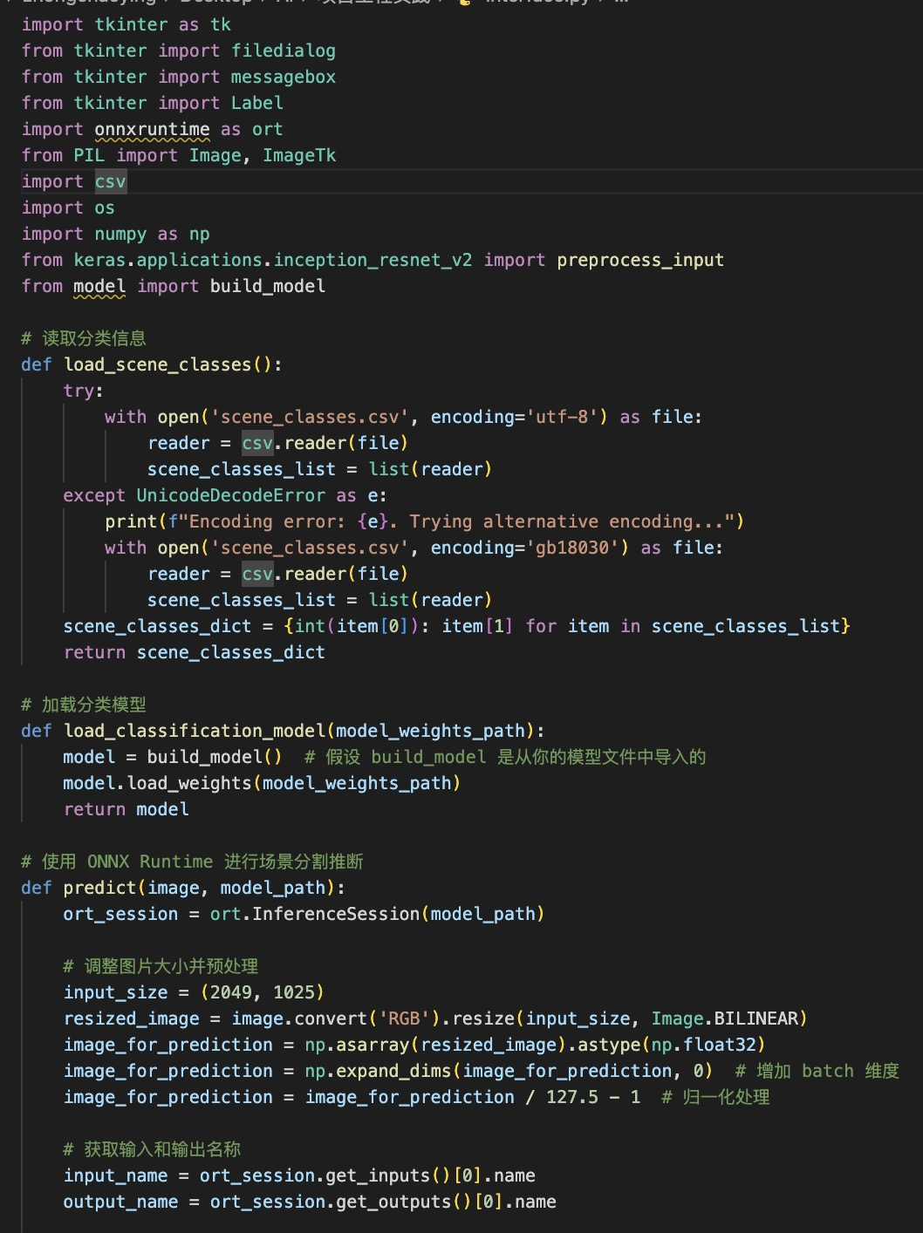
图像输入模块
ImageInputModule
模块功能
负责接收与预处理图片，确保后续模块获得准确图像源。
兼容性设计
支持JPEG、PNG等常见格式，适应不同分辨率与尺寸。
流程逻辑
1.开始接收用户输入的图片路径或等待用户上传图片。
2.检查图片格式是否支持，若不支持则提示用户错误信息并返回。
3.使用图片读取算法读取图片数据到内存。
4.将预处理后的图片数据传递给后续模块（语义分割模块和场景分类模块）。
存储与接口
与上一层模块（用户界面）：通过文件上传接口或路径指定接口接收用户提供的图片信息。
与下一层模块（语义分割模块和场景分类模块）：以函数调用的方式将图片数据传递给这两个模块，传递参数为图片数组。

Slide 12
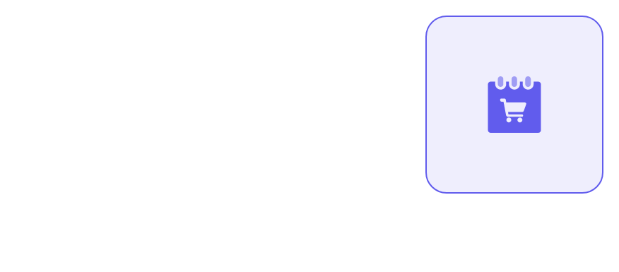

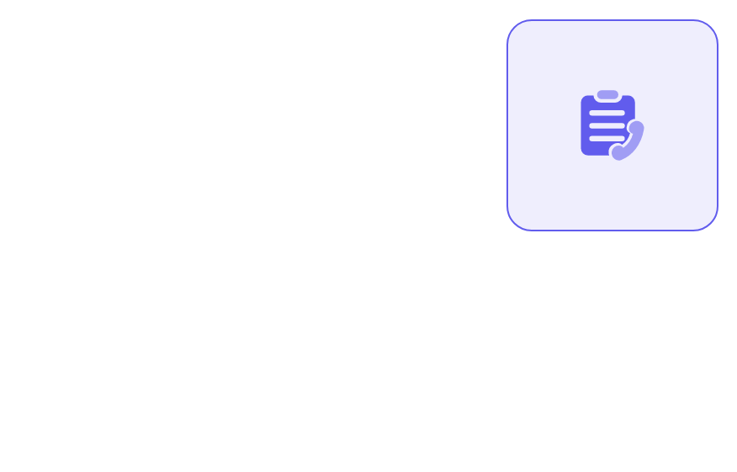
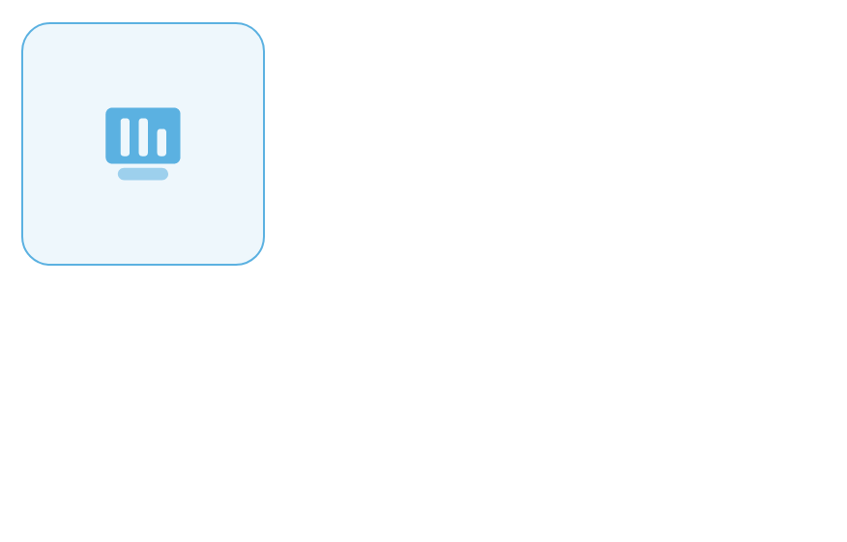
语义分割模块
SemanticSegmentationModule
程序描述
模块功能
利用 deeplabv3 模型对输入的图片进行语义分割处理。其目的是准确地将图片中的不同语义区域分割出来，例如区分道路和天空、不同的物体类别等。该程序为可重入程序，在需要进行语义分割时被调用，无覆盖要求，采用顺序处理方式。
加载预训练的 deeplabv3 模型，对输入的预处理后的图片数据进行语义分割预测，得到每个像素所属的语义类别标签，最终生成语义分割结果图像。
相关算法
性能指标
主干网络：Xception提供强大的特征提取能力。
空洞卷积：有效地扩大感受野，捕捉大范围的上下文信息。
ASPP模块：融合多尺度特征，提升对不同尺度物体的分割能力。
全局平均池化：增强上下文信息的捕捉，帮助分割精度提高。
分类与解码：使用 softmax 函数进行像素级分类。
•精度：力求达到较高的语义分割准确率，与 deeplabv3 模型的性能指标相近，确保分割结果准确地反映图片中的语义信息。
•灵活性：能够适应不同场景和内容的图片输入，对不同类型的语义类别具有良好的区分能力。
时间特性：在合理的时间内完成语义分割处理，对于一般尺寸的图片（如 512x512 像素），在较短的时间内输出分割结果。

Slide 13
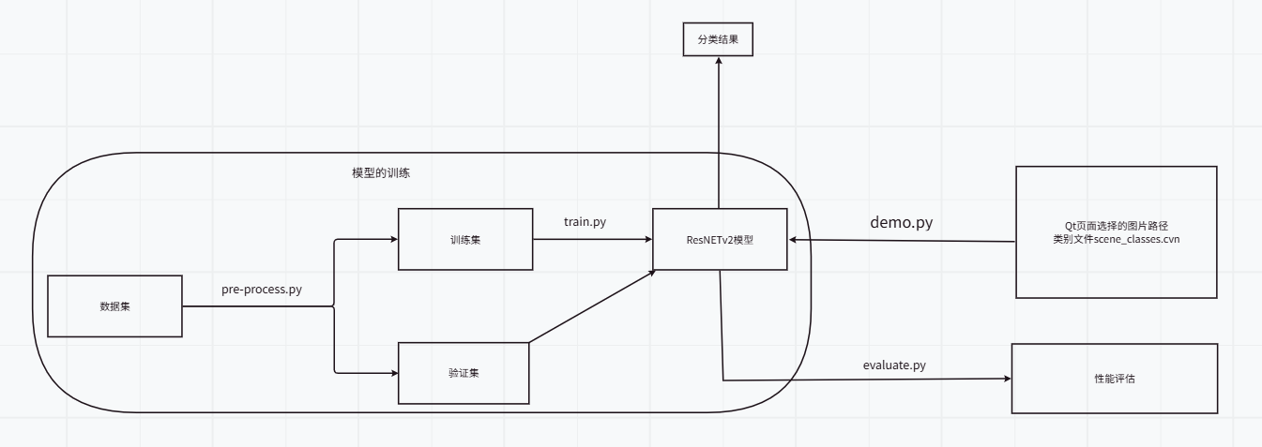
场景分类模块SceneClassificationModule
1.模块概述
2.功能解析
3.性能指标
4.流程逻辑
高精度分类，快速响应，适应各类场景图片。
运用ResNetV2模型，精准识别图片场景，实现高效分类。
加载预训练模型，提取图片特征，输出场景类别标签。
加载图片，模型推理，输出场景类别，确保分类准确。

Slide 14
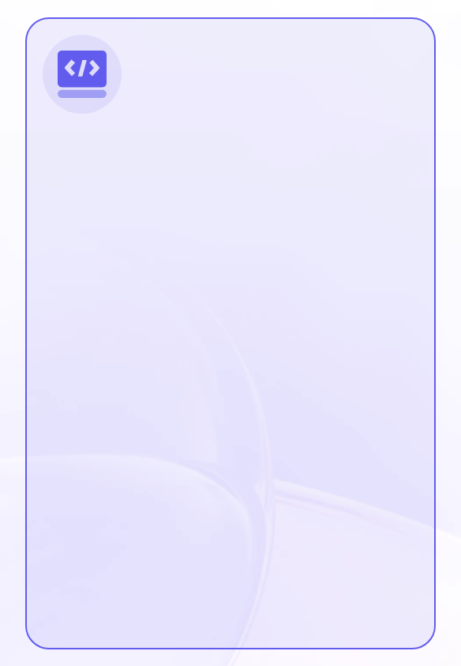
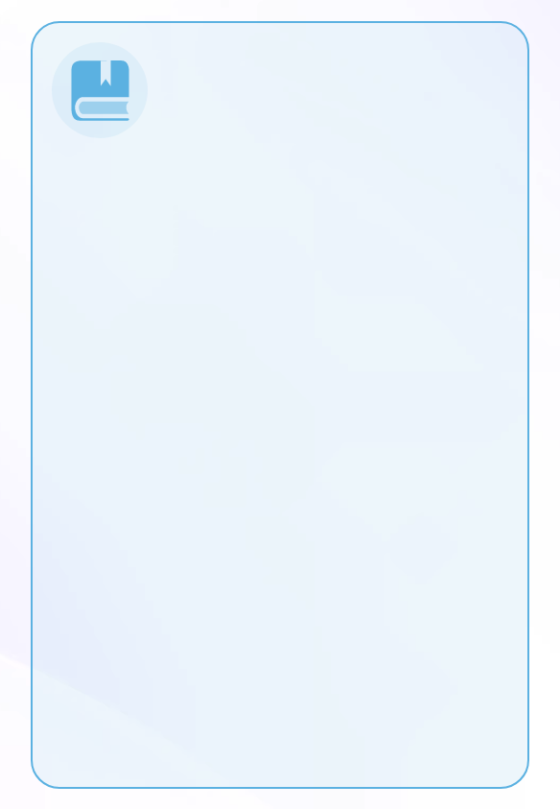
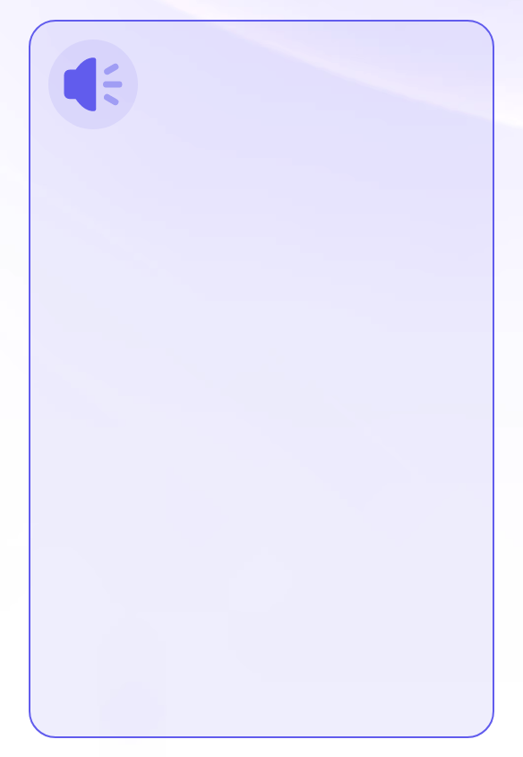
结果展示模块
ResultDisplayModule
相关算法
功能概述
流程逻辑
接收来自语义分割模块的分割结果图像以及场景分类模块的场景类别标签。
对输入的数据进行精心排版和可视化处理，将其转化为适合在Tkinter GUI中展示的内容展示的内容。
最终生成在前端界面上显示的包含原始图片、语义分割后的图像（通过不同颜色清晰区分不同语义区域）以及场景分类结果文字说明的可视化页面。
页面布局：使用 Tkinter 的 Frame 和布局管理器 (pack(), grid()) 来设计结构，安排原始图片、分割图像和分类文字的显示位置与样式，确保布局合理美观。
图像渲染：通过 Python 的 Pillow 库 (PIL) 加载和预处理图像，并使用 Tkinter 的 Canvas 或 Label 小部件，根据预设的颜色映射，将语义分割图像以彩色区域形式绘制在界面上。
文字显示：利用 Tkinter 的 Label 小部件显示场景类别标签，采用适当的字体和颜色，突出分类结果，确保信息传达清晰有效。
首先，程序启动并初始化界面组件，准备接收语义分割模块和场景分类模块的结果输出。
当用户选择了一张图片并通过“场景分割”或“场景分类”按钮触发相应操作时，程序会调用相应的模块来处理图像。
接收到语义分割结果图像和场景类别标签后，立即启动界面更新流程。
更新完成后的界面会实时反映最新的分割和分类结果，提供给用户直观的视觉反馈。

Slide 15
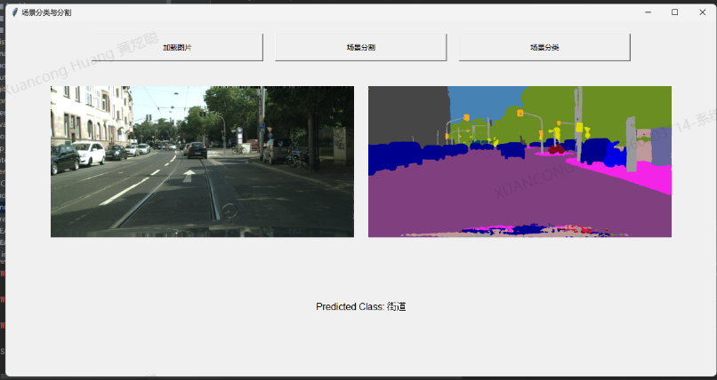
结果展示界面

Slide 16
04
关键技术与算法

Slide 17




deeplabv3模型
模型架构
特征提取
多尺度融合
分类与解码
deeplabv3采用Xception主干网络，结合空洞卷积与ASPP模块，有效扩大感受野，捕捉多尺度特征，提升语义分割精度。
利用Xception网络的强大特征提取能力，为后续的语义分割提供高质量的特征表示。
ASPP模块通过不同采样率的空洞卷积，融合多尺度特征，增强模型对不同大小物体的识别能力。
通过softmax函数进行像素级分类，将每个像素点映射到对应的语义类别，实现精准的语义分割。

Slide 18
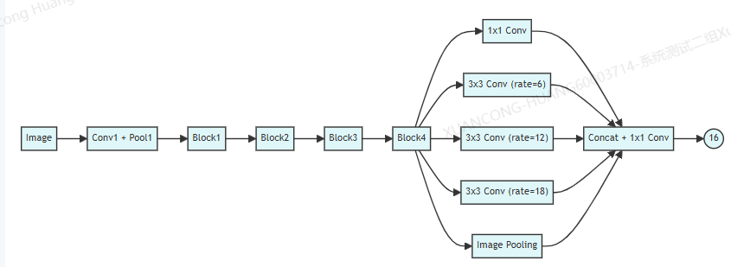
deeplabv3模型架构图
rate=2
4 8 16 16

Slide 19
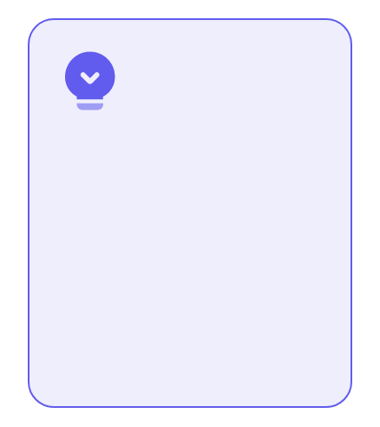
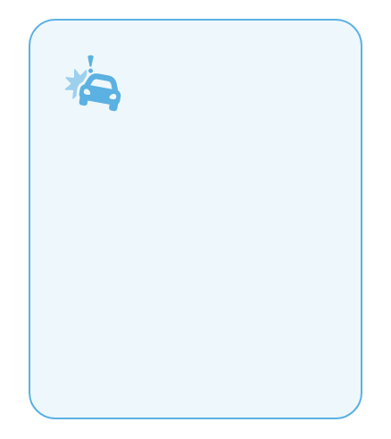
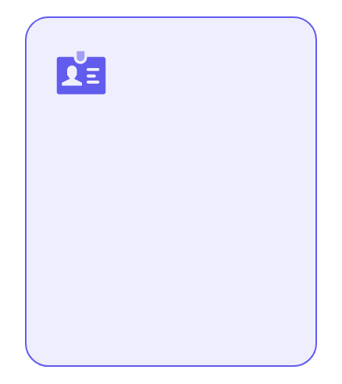
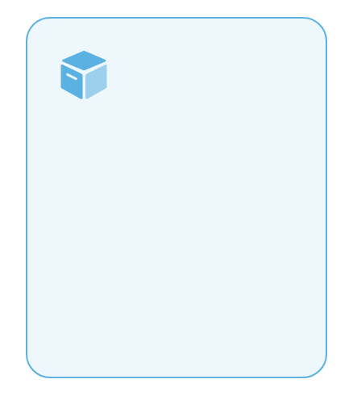
resnetv2模型
模型架构
残差连接
特征提取
应用场景
ResNetv2深化残差学习概念，优化网络结构，提升特征表达能力。
采用前激活残差单元，先BN再ReLU，最后卷积，加速收敛，减少梯度消失。
通过多尺度卷积和池化层，有效捕捉图像多层次信息，增强场景分类准确性。
适用于各类场景识别，尤其在复杂环境和细节丰富的图像中表现卓越。

Slide 20
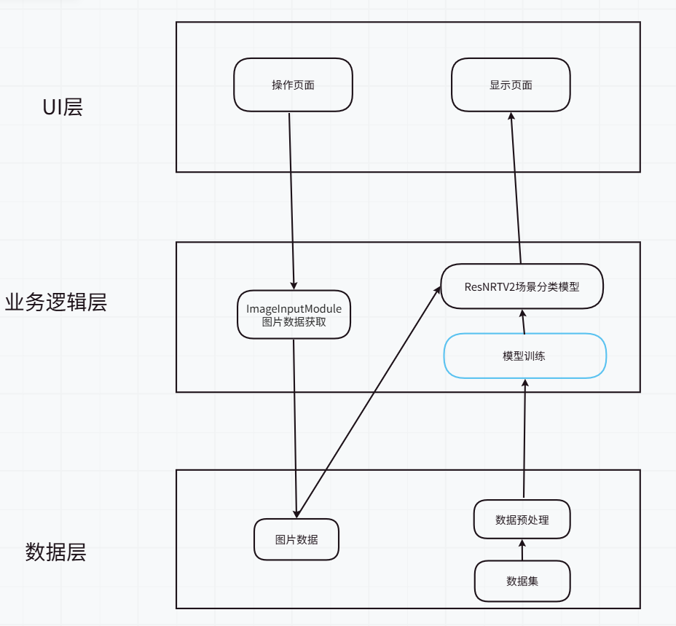
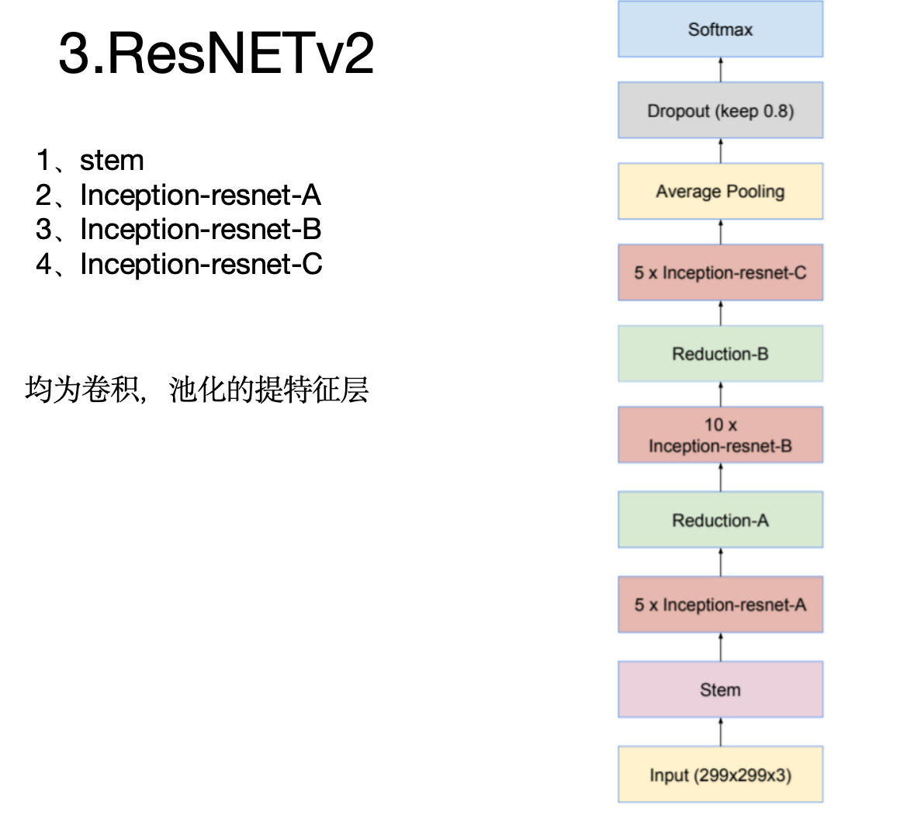
模型架构图

Slide 21
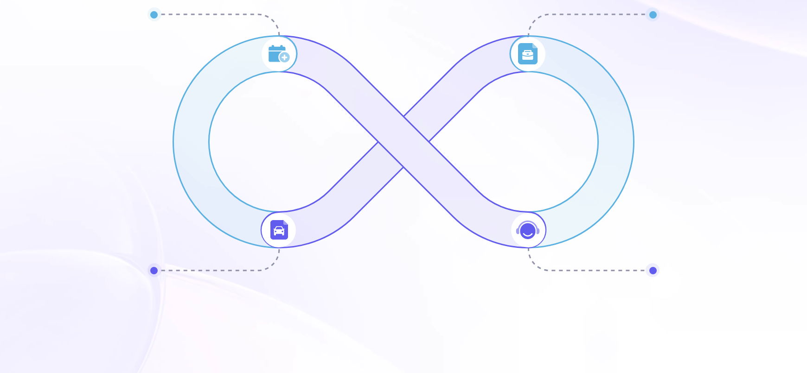
前端展示技术
精准呈现结果
提升用户体验
结合Python图像处理库与Tkinter Canvas技术将语义分割结果以彩色区域精准呈现，同时动态调整字体与颜色突出场景分类结果。
全面提升用户体验与交互流畅性，确保用户在使用过程中获得良好的视觉和操作体验。
构建直观界面
优化加载速度
采用 Tkinter 框架构建直观界面，确保原始图片、分割结果与分类标签合理布局。
优化页面加载速度，确保用户操作如点击、缩放等反馈即时。

Slide 22
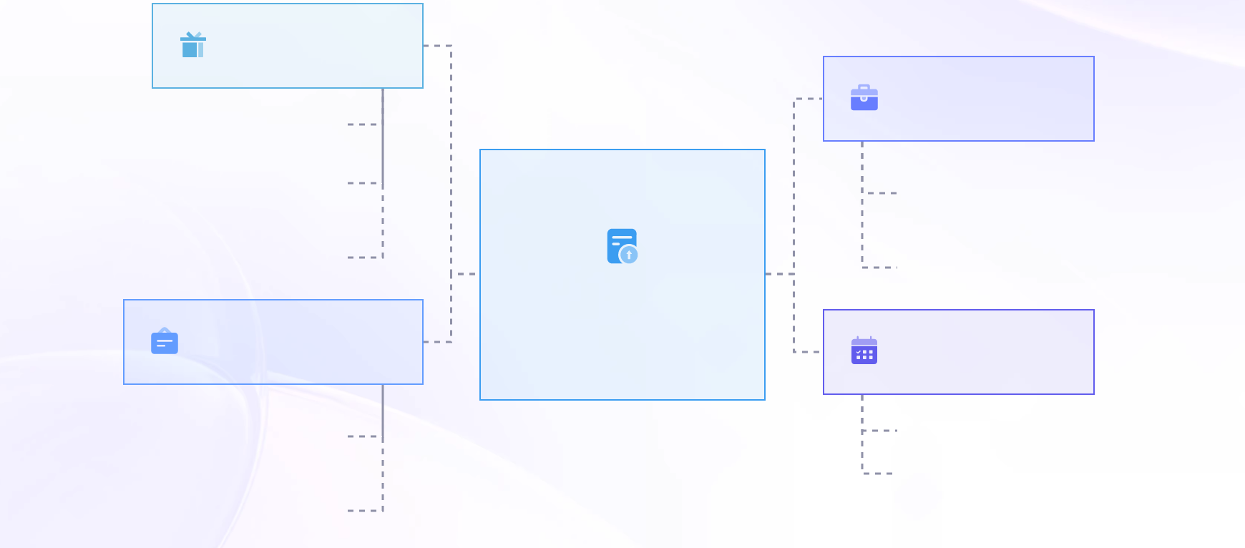
性能评估
性能量化指标
性能对比分析
精度，衡量分类正确的样本比例。
召回率，衡量实际正类被正确预测的比例。
对比基线模型分析多任务学习的性能提升。
F1分数，综合考虑精度和召回率的调和平均值。
识别潜在瓶颈，发现影响性能的关键因素。
模型评估与优化
测试环境一致性
模型优化策略
使用Cityscapes数据集保证测试环境的一致性。
根据评估反馈调整模型参数。
优化算法以提升系统整体效能。
使用ADE20K数据集确保测试条件相同。

Slide 23
05
结论与展望

Slide 24
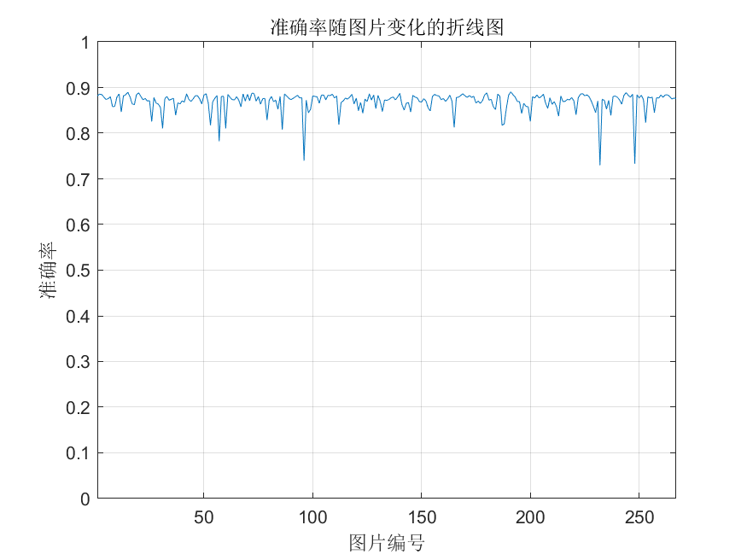
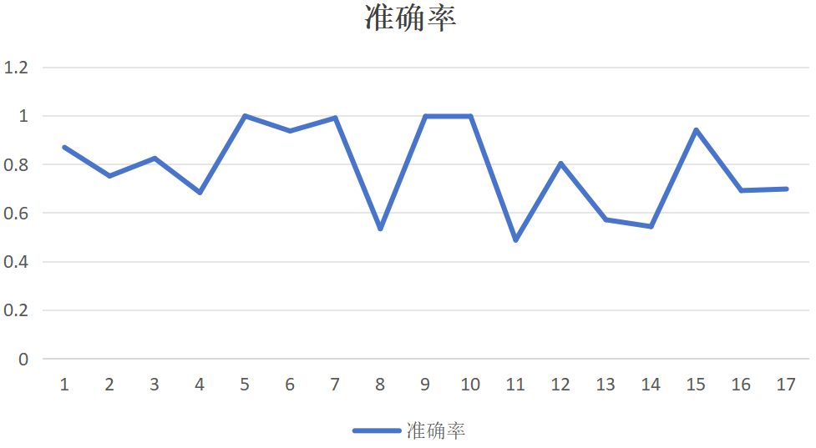
模型效果展示
分类模型效果
分割模型效果
结合两张图，DeepLabV3模型在语义分割任务上的表现非常出色，大部分图片的准确率保持在0.8以上，显示出良好的稳定性和泛化能力。ResNetV2模型在分类任务上也表现出色，尽管准确率波动较大，但在大多数数据点上仍能保持在0.8以上的高准确率。
两个模型在多任务学习框架下相互补充，DeepLabV3提供详细的区域分割信息，而ResNetV2在此基础上进行精确分类，共同提升了整体系统的性能。尽管存在一些特定数据点上的表现稍弱，但总体而言，这种结合展示了强大的潜力，能够有效处理复杂的图像理解和分类任务，并为进一步优化提供了明确的方向。

Slide 25
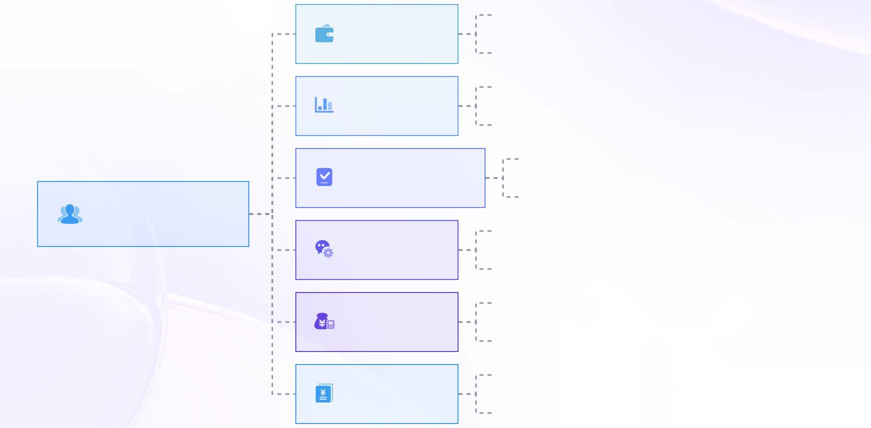
应用前景
提高车辆感知能力，实现更安全的驾驶环境。
自动驾驶
优化路径规划算法，提升自动驾驶系统的决策效率。
实时监控异常行为，快速响应潜在威胁。
智能安防
增强图像识别精度，减少误报率。
医疗影像分析
辅助医生进行精准诊断，提高疾病检测速度。
智能场景分类
支持远程医疗服务，扩大优质医疗资源覆盖范围。
促进城市基础设施智能化升级，提升城市管理效率。
智慧城市
优化交通流量管理，缓解城市交通拥堵问题。
公共安全
加强公共场所的安全监控，保障人民生命财产安全。
利用大数据分析犯罪趋势，提前预防犯罪行为。
提供个性化健康建议，帮助人们更好地管理自身健康。
生活改善
智能家居系统，让家庭生活更加便捷舒适。

Slide 26

未来方向
01
02
算法迭代
性能增强
持续优化deeplabv3与resnetv2，提升复杂场景识别精度。
探索加速技术，缩短处理时间，优化用户体验。
03
应用扩展
拓展至更多领域，如医疗影像分析与智能交通管理。

Slide 27
THANKS

